Slide 1
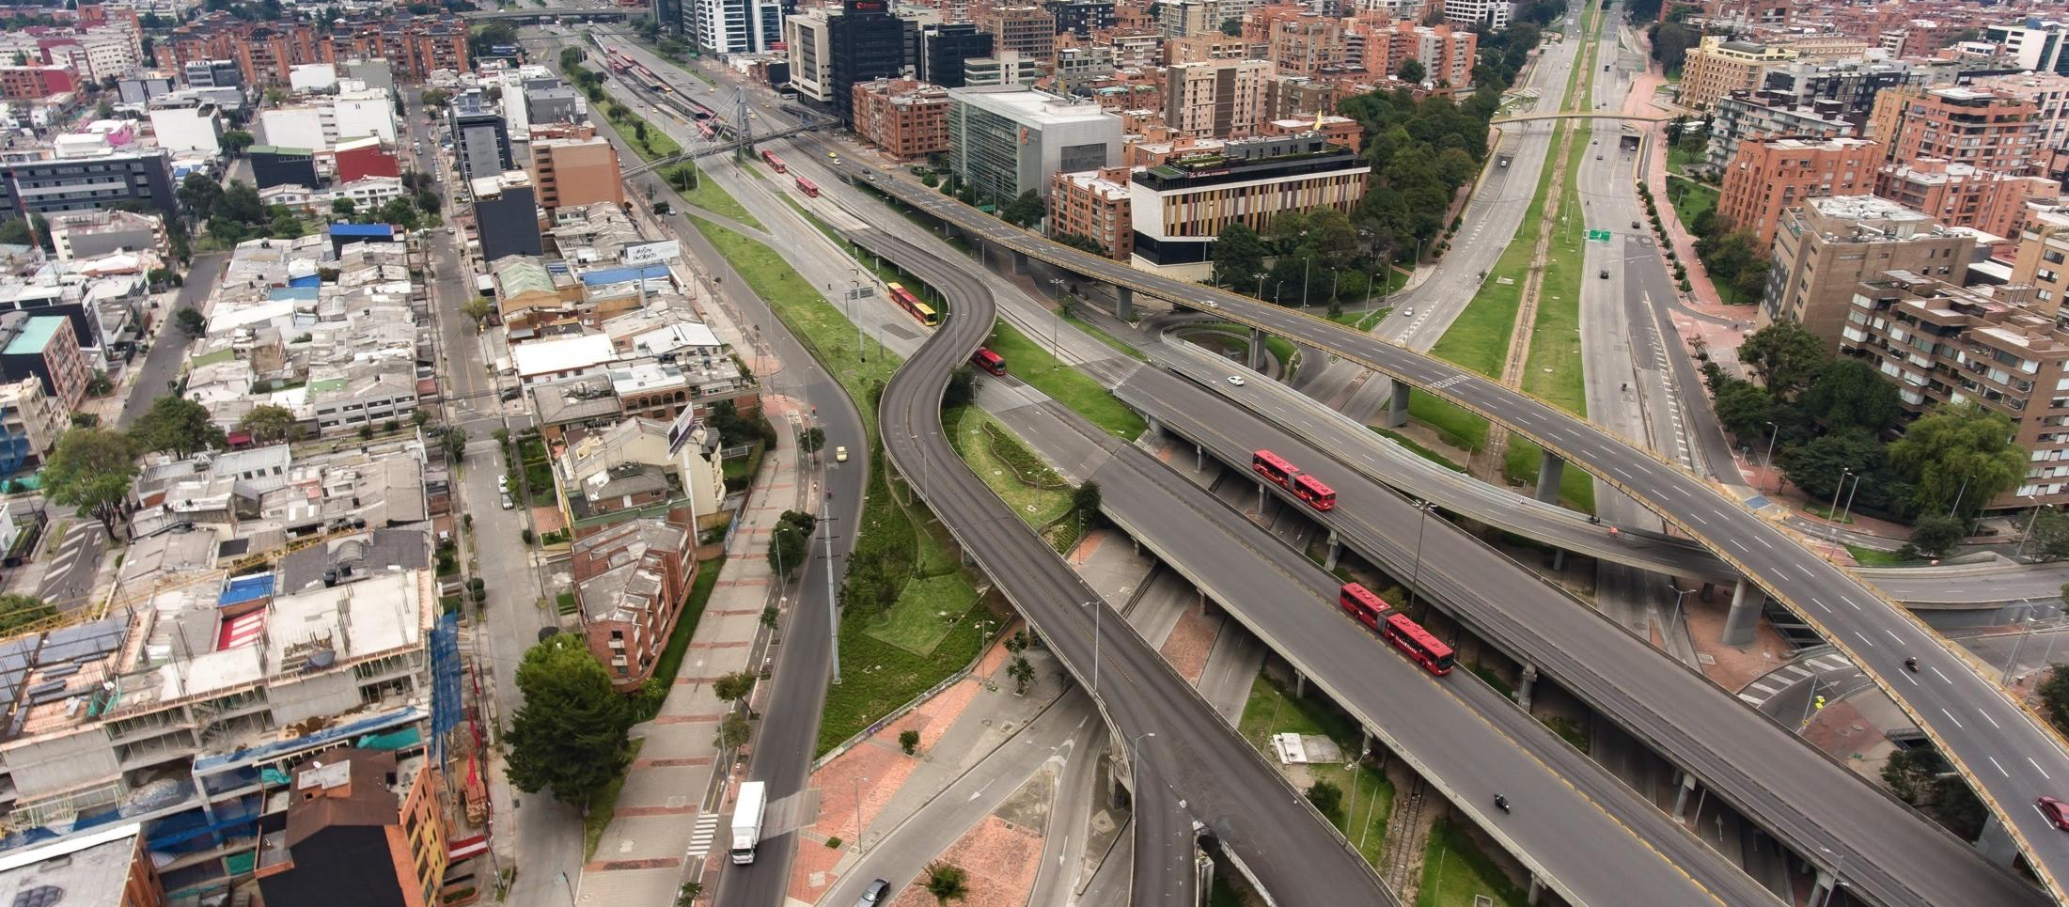

5.1. EJECUCIÓN PRESUPUESTO DE INVERSIÓN
SECTOR MOVILIDAD
Corte 31 de octubre de 2023

Slide 2

EJECUCIÓN PRESUPUESTO 2023 SECTOR MOVILIDAD
Corte 30 de noviembre/23. Fuente SDH
Cifras en millones de pesos
TMSA y EMB: todas las fuentes de inversión, octubre 31.

Slide 3
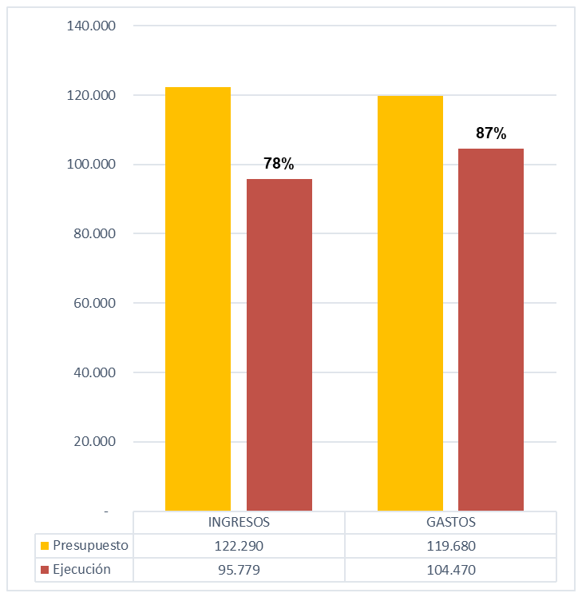
EJECUCIÓN PRESUPUESTO 2023 ODT + TT
La Rolita
Terminal de Transportes de Bogotá
Cifras en millones de pesos a 31 de octubre de 2023
Los gastos corresponden a valores comprometidos a la fecha
Cifras en millones de pesos al 30 de noviembre de 2023

Slide 4
5.2. EJECUCIÓN Y AVANCE DE METAS
SECTOR MOVILIDAD
Corte 31 de Octubre de 2023
Un Nuevo Contrato Social y Ambiental para la Bogotá del Siglo XXI
2020-2024

Slide 5

Metas
Secretaría Distrital de Movilidad

Slide 6
Metas
Secretaría Distrital de Movilidad
Meta 390. Mantener el tiempo promedio de viaje en los 14 corredores principales de la ciudad para todos los usuarios de la vía
Meta 6. Reducir el gasto en transporte público de los hogares de mayor vulnerabilidad económica, con enfoque poblacional, diferencial y de género, para que represente el 15% de sus ingresos
El reporte anual ha sido la misma LB, con avance de 0, hasta que se reciban los resultados de la encuesta de movilidad.
Programado
Ejecutado
Avance PDD
50
49,6
100,8%

Slide 7
Metas
Secretaría Distrital de Movilidad

Slide 8
Metas
Secretaría Distrital de Movilidad
Metas decrecientes
Nota: meta 264 se reporta con LB, equivalente al 100% mientras salen los resultados de la encuesta de movilidad

Slide 9
Metas
Secretaría Distrital de Movilidad
58,33%
Metas decrecientes de SDA
70,45%
Cifras en miles de vehículos
Meta PDD cumplida. Se reprogramó en ascenso.

Slide 10

Metas
SDM + IDU
100,8%
Indicadores SDM | Sistema de reporte
# de cupos de cicloparquederos gestionados en infraestructura pública | SEGPLAN
# de cupos de cicloparquederos gestionados en infraestructura privada | EMRE
Total
Total programado | Total ejecutado | % de cumplimiento
33.646 | 33.924 | 100,8%
16.354 | 16.960 | 98,0%
50.000 | 50.884 | 101,8%
65%
Nota: En el reporte de cupos de infraestructura pública se incluyen los cicloparqueaderos reportados por el IDU.

Slide 11
Metas
Sector Movilidad
381
Programado
Ejecutado
68,92
Avance PDD
92%
75
SDM
IDU
75,9%
68,2%
90%
377
Programado
Ejecutado
Avance PDD
SDM
56
56,3
101%
IDU
224
35,47
15,8%
UMV
91.35
78,74
86,20%

Slide 12
Metas
IDU

Slide 13
Metas
IDU
IDU + UMV
107%

Slide 14
Metas
IDU
402. Gestionar el 100% de la inserción urbana del Regiotram de Occidente, diseñar una estrategia de apoyo a la estructuración del Regiotram del Norte y estructuración del Regiotram del sur

Slide 15

Metas
TMSA+IDU

Slide 16
Metas
Transmilenio S.A.
Meta decreciente: Se espera que, al 2024, se alcance una meta del 13,36%. Con corte a 31 de octubre de 2023, se ha alcanzado un 46,86% de lo programado (LB 15,36)
Notes:
Meta 399. A pesar del avance en la implementación de las acciones del Plan Estratégico Anti Evasión, los datos que miden la evasión actual dan cuenta que no se ha logrado mejora alguna para lograr disminución de la misma sin embargo y como medida de choque y mitigación se realizó un nuevo diseño del modelo de seguridad y vigilancia para el Sistema, de acuerdo con los recursos asignados a la Dirección para 2023 se destinarán recursos para el equipo territorial y otras herramientas que permitan mayor presencia institucional en portales, estaciones, paraderos y buses previniendo la evasión del pago y fomentando el buen uso del sistema
16

Slide 17
Metas
Transmilenio S.A.

Slide 18

Metas
Empresa Metro de Bogotá
60%* de avance del ciclo de vida del proyecto PLMB – T1
Meta PDD - 401
*Incluye Línea Base de 19,44%
Avance
Año | Programación | Ejecución vigencia | Avance
 |  |  | De vigencia | Transcurrido PDD
2020 | 20,28% | 19,91% | 55,95%
2021 | 23,69% | 23,69% | 100,00%
2022 | 33,73% | 33,13% | 94,02%
2023 | 49,90% | 46,10% | 77,34% | 87,52%
2024 | 60,00% | - | -
Corte: 31 de octubre de 2023 |  |  | Al PDD | 65,73%
Fuente: SEGPLAN
Proyección
Indicador | Programación 2023 | Ejecución proyectada a 31/12/2023 | Programación 2024 | Ejecución proyectada a 31/05/2024
Porcentaje de Avance en el ciclo del proyecto PLMB - Tramo 1 | 49,9% | 49,9% | 60% | 58,73%

Slide 19
Metas
Empresa Metro de Bogotá
Alcanzar el 100% del proceso de contratación para la expansión de la PLMB-Fase 2
Meta PDD - 400
Avance
Año | Programación | Ejecución vigencia | Avance
 |  |  | De vigencia | Transcurrido PDD
2020 | - | - | -
2021 | 23,00% | 23,00% | 100,00%
2022 | 79,00% | 79,00% | 100,00%
2023 | 96,00% | 92,00% | 95,83% | 95,83%
2024 | 100,00% | - | -
Corte: 31 de octubre de 2023 |  |  | Al PDD | 92,00%
Fuente: SEGPLAN
Proyección
Indicador | Programación 2023 | Ejecución proyectada a 31/12/2023 | Programación 2024 | Ejecución proyectada a 31/05/2024
Porcentaje de avance del Proceso de contratación para la expansión de la PLMB - Fase 2 culminado | 96% | 96% | 100% | 100%

Slide 20
Metas
Sector Movilidad
383. Definir e implementar dos estrategias de cultura ciudadana para el sistema de movilidad, con enfoque diferencial, de género y territorial, donde una de ellas incluya la prevención, atención y sanción de la violencia contra la mujer en el transporte.
Entidad | Programación PDD | Ejecución PDD | Avance PDD
SDM | 0,25 | 0,19 | 76%
IDU | 0,25 | 0,130 | 52%
UMV | 0,25 | 0,23 | 92%
TMSA | 1 | 0,89 | 89%
EMB | 0,25 | 0,17 | 68%
TOTAL | 2 | 1,61 | 81%

Slide 21
Metas
Sector Movilidad
482. Aumentar el índice de satisfacción al usuario de las entidades del Sector Movilidad en 5 puntos porcentuales
Año
2020
2021
2022
2023
2024
Total PDD
Programación Sector | Ejecutado Sector | Avance PDD
84,81 | 86,87 | 97,84%
86,46 | 86,55 | 97,58%
87,21 | 86,45 | 97,49%
88,46 | 88,50 | 99,78%
88,58 | 0,00 | 0,00%
88,58 | 88,50 | 99,78%

Slide 22
Metas
Sector Movilidad
483. Aumentar en 5 puntos el Índice de Desempeño Institucional para las entidades del Sector Movilidad, en el marco de las políticas de MIPG
Año | Programación SECTOR MOVILIDAD | Ejecutado SECTOR MOVILIDAD | Avance SECTOR MOVILIDAD
2020 | 74,5 | 87,54 | 111,52%
2021 | 75,5 | 94,28 | 120,10%
2022 | 76,5 | 95,346 | 121,46%
2023 | 77,5 | 88,36 | 112,56%
2024 | 78,5 | 0 | 0,00%
Total PDD | 78,5 | 95,35 | 121,46%

Slide 23
6. RESULTADOS IDI 2023 Y BALANCE MIPG
SECTOR MOVILIDAD

Slide 24
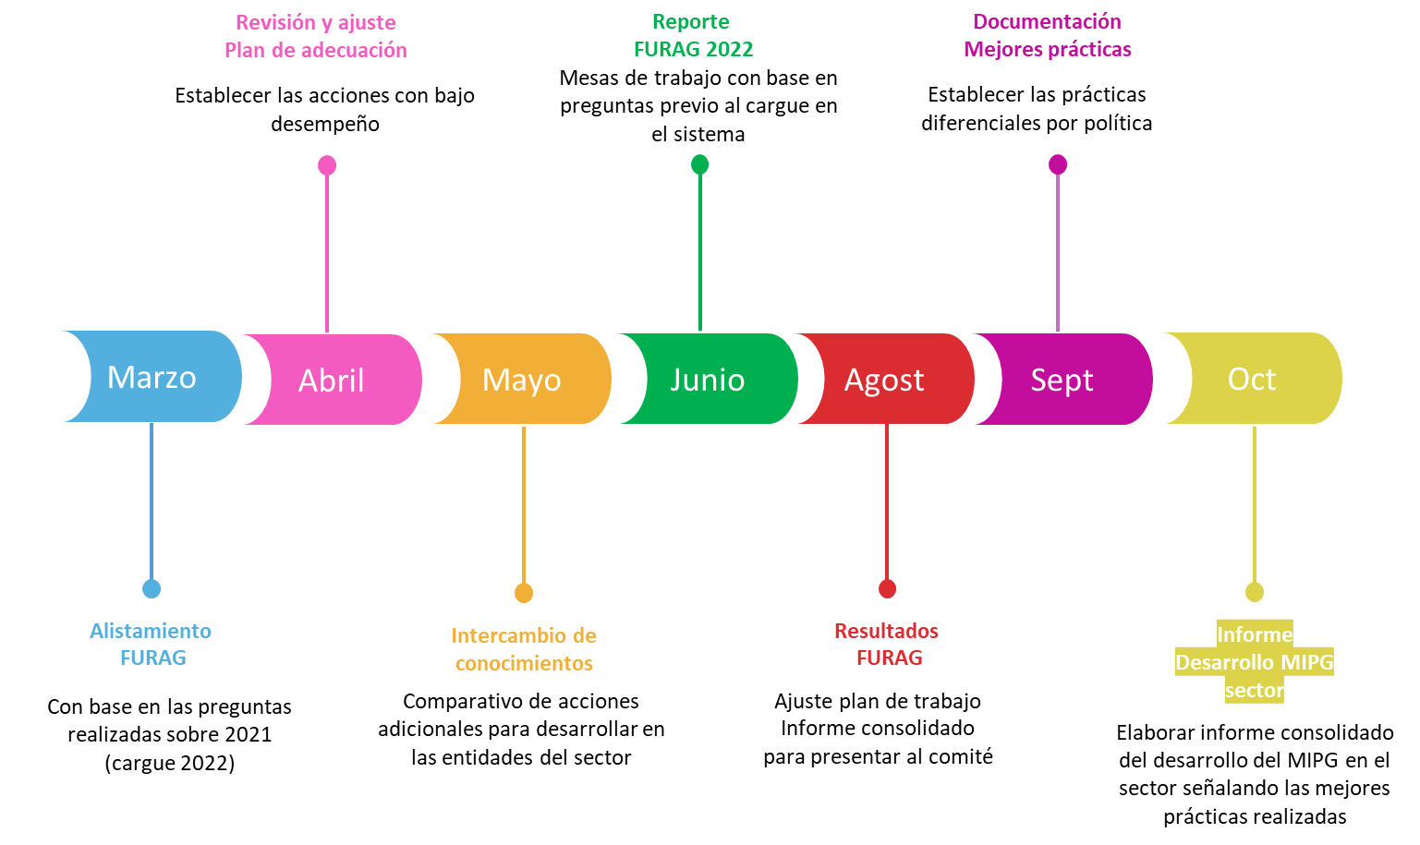
Plan de Acción – Sector Movilidad

Slide 25
Resultados IDI 2019-2022
Entidad | Índice de Desempeño Institucional |  |  |  | Índice de Gestión Pública Distrital 2021
 | 2019 | 2020 | 2021 | 2022
Secretaría Distrital de Movilidad | 96.6 | 97.9 | 98.5 | 93.8 | 89,96
Empresa de Transporte del Tercer Milenio Transmilenio S.A | 96.7 | 97.6 | 98.3 | 82.8 | 84,56
Empresa Metro de Bogotá S.A | 76.1 | 97.1 | 98.0 | 86.5 | 81,18
Instituto de Desarrollo Urbano IDU | 87.8 | 91.5 | 94.3 | 84.2 | 73,7
Unidad Administrativa Especial de Rehabilitación y Mantenimiento Vial UAERMV | 80.5 | 87.3 | 90.4 | 87.2 | 88,33
Nota: La Terminal de Transportes y la Operadora Distrital de Transportes no son sujetos obligados de la medición en el FURAG

Slide 26

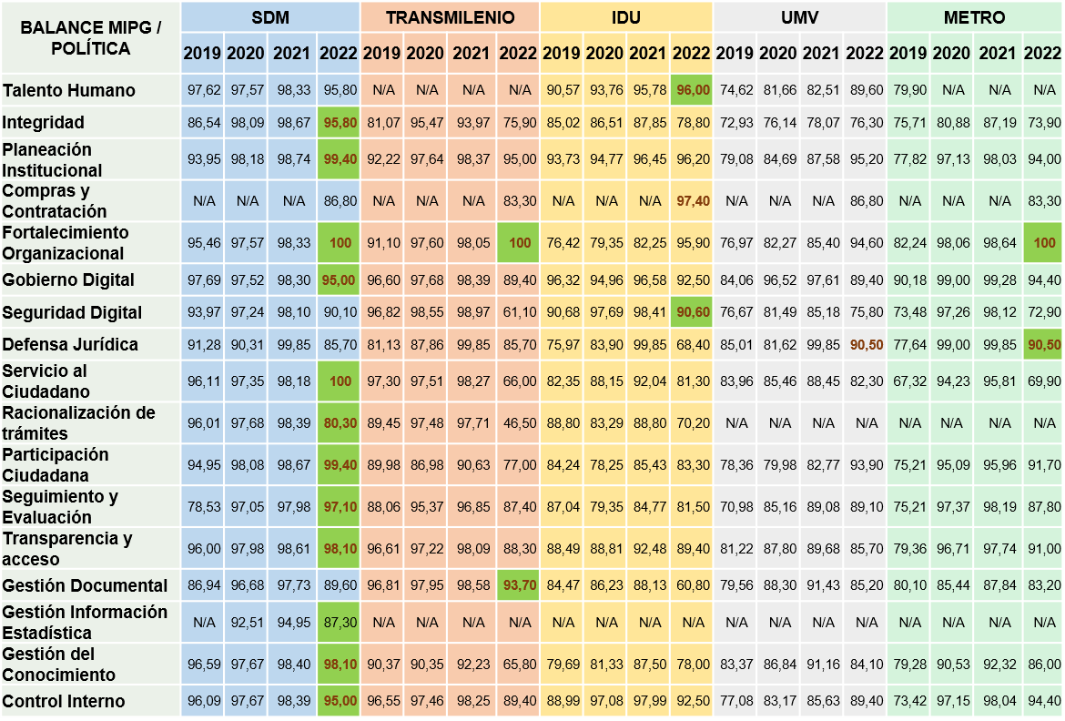
BALANCE MIPG – POR SECTOR
BALANCE MIPG
DEL SECTOR
Teniendo en cuenta las nuevas variables incluidas en la medición 2022, los resultados no son comparativos año a año.
Tal como se realizó durante la vigencia 2023, es importante que se continue con los ejercicios de referenciación entre entidades, con el fin de lograr el fortalecimiento del modelo en el sector.
90,50
Notes:
Las ciudades del mundo enfrentan desafíos comunes:
Aumento de la población (hacia 2070 aprox 70% población será urbana).
Polarización del crecimiento económico (se estima que las 100 principales ciudades del mundo concentrarán el 35% del PIB global en 2035) y aumento de desigualdad.
Aumento de emisiones de gases efecto invernadero
Disminución de los presupuestos públicos
El índice de pobreza multidimensional involucra 15 indicadores. En Bogotá, el porcentaje de personas en situación de pobreza multidimensional fue de 4,4 % en 2018. Las mayores privaciones por hogar en Bogotá D.C. se presentaron en los indicadores: trabajo informal con un 52,8%, rezago escolar con un 22,3% y bajo logro educativo con 19,1%. Las menores privaciones por hogar se presentaron en los indicadores: material inadecuado de pisos con 0,0%, material inadecuado de paredes exteriores con 0,2% y sin acceso a fuente de agua mejorada con 0,4%.
Las ciudades y las TIC Las ciudades son los motores de las economías de los países y proveedoras de bienes y servicios públicos decisivos para el bienestar y la cohesión social de sus habitantes y visitantes.
El coeficiente de Gini (medida de desigualdad, Normalmente se utiliza para medir la desigualdad en los ingresos, dentro de un país, pero puede utilizarse para medir cualquier forma de distribución desigual) presentó un incremento en 2018 con respecto al año inmediatamente anterior pasando de 0,498 a 0,504. Teniendo en cuenta la interpretación de los valores obtenidos, se puede mencionar que en Bogotá existe desigualdad respecto a la distribución del ingreso en la población.
Las TIC se ponen hoy al servicio de las ciudades —el hábitat del ciudadano— para contribuir de forma costo-efectiva a mejorar la calidad y la eficiencia de la gestión de los recursos y de la provisión de servicios de carácter o ámbito municipal. Sin embargo, la tecnología no es la única solución a los problemas urbanos: para abordar los problemas y retos de las ciudades de forma holística es necesario, asimismo, transformar la planificación, la gestión, la regulación y la percepción y comportamiento del ciudadano, quien habrá de ser protagonista de todas las iniciativas.

Slide 27
SOSTENIBILIDAD DEL MODELO
1. Fortalecer la gestión del conocimiento
2. Mejorar el componente tecnológico y cultural frente a la política de gestión documental
6. Involucrar diferentes grupos poblacionales en las acciones de participación
7. Fortalecer el desarrollo del talento humano
3. Priorizar trámites con base en las necesidades y expectativas de la ciudadanía
4. Implementar las directrices en Seguridad y Privacidad de la información
5. Soportar las Decisiones basadas en datos
RECOMENDACIONES
Notes:
Las ciudades del mundo enfrentan desafíos comunes:
Aumento de la población (hacia 2070 aprox 70% población será urbana).
Polarización del crecimiento económico (se estima que las 100 principales ciudades del mundo concentrarán el 35% del PIB global en 2035) y aumento de desigualdad.
Aumento de emisiones de gases efecto invernadero
Disminución de los presupuestos públicos
El índice de pobreza multidimensional involucra 15 indicadores. En Bogotá, el porcentaje de personas en situación de pobreza multidimensional fue de 4,4 % en 2018. Las mayores privaciones por hogar en Bogotá D.C. se presentaron en los indicadores: trabajo informal con un 52,8%, rezago escolar con un 22,3% y bajo logro educativo con 19,1%. Las menores privaciones por hogar se presentaron en los indicadores: material inadecuado de pisos con 0,0%, material inadecuado de paredes exteriores con 0,2% y sin acceso a fuente de agua mejorada con 0,4%.
Las ciudades y las TIC Las ciudades son los motores de las economías de los países y proveedoras de bienes y servicios públicos decisivos para el bienestar y la cohesión social de sus habitantes y visitantes.
El coeficiente de Gini (medida de desigualdad, Normalmente se utiliza para medir la desigualdad en los ingresos, dentro de un país, pero puede utilizarse para medir cualquier forma de distribución desigual) presentó un incremento en 2018 con respecto al año inmediatamente anterior pasando de 0,498 a 0,504. Teniendo en cuenta la interpretación de los valores obtenidos, se puede mencionar que en Bogotá existe desigualdad respecto a la distribución del ingreso en la población.
Las TIC se ponen hoy al servicio de las ciudades —el hábitat del ciudadano— para contribuir de forma costo-efectiva a mejorar la calidad y la eficiencia de la gestión de los recursos y de la provisión de servicios de carácter o ámbito municipal. Sin embargo, la tecnología no es la única solución a los problemas urbanos: para abordar los problemas y retos de las ciudades de forma holística es necesario, asimismo, transformar la planificación, la gestión, la regulación y la percepción y comportamiento del ciudadano, quien habrá de ser protagonista de todas las iniciativas.

Slide 28

Gracias

